Slide 1

BÁO CÁO MÔN HỌC MÁY HỌC NÂNG CAO ỨNG DỤNG CNN ĐỂ DỰ ĐOÁN THÀNH VIÊN NHÓM BẰNG KHUÔN MẶT
GIẢNG VIÊN HƯỚNG DẪN:
PGS TS.PHẠM NGUYÊN KHANG
Học phần Máy học nâng cao

Slide 2
Thành viên nhóm:
Nguyễn Thanh Tuyền B1304519
Phan Huỳnh Tân B1509892
Nguyễn Tấn Thành B1509894
Nguyễn Hồng Phát B1509942
Học phần Máy học nâng cao
1

Slide 3
Nội dung
Mục tiêu
Hướng giải quyết
Thực hiện
Đánh giá
Demo
Học phần Máy học nâng cao
2

Slide 4
Mục tiêu:
Xây dựng chương trình nhận diện các thành viên trong nhóm qua hình ảnh khuôn mặt:
Nhận diện được tên thành viên nhóm qua hình ảnh khuôn mặt trong thời gian thực.
Đạt được Độ chính xác tương đối.
Áp dụng kiến trúc CNN vào bài toán.
Học phần Máy học nâng cao
3

Slide 5
Hướng giải quyết:
Được thực hiện qua 3 module:
Thu thập dự liệu
Thiết kế mô hình,
Huấn luyện
Dự đoán
Sử dụng camera để chụp lại hình ảnh của thành viên
Sử lý nhận diện khuôn mặt, cắt ảnh khuôn mặt và lưu vào tập data
Làm giàu hình ảnh khuôn mặt của mỗi thành viên
Dùng camera để ghi lại hình ảnh
Tiến hành dò khuôn mặt, cắt hình ảnh khuôn mặt và chuẩn hóa
Sử dụng mô hình đã huấn luyện để dự đoán.
Tiến hành chuẩn hóa tập dữ liệu
Thiết kế mô hình, huấn luyện và kiểm tra
Học phần Máy học nâng cao
4

Slide 6
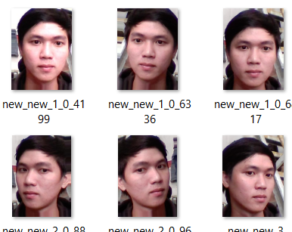
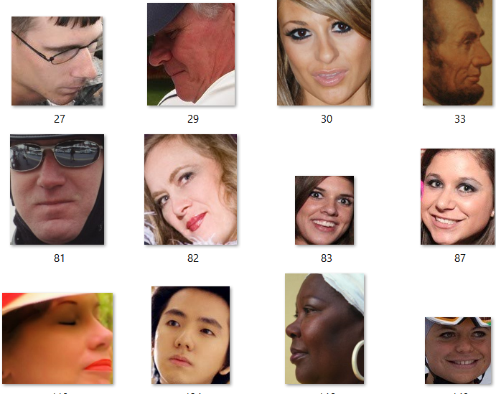
Thực hiện
Phân tích tập dữ liệu
Dữ liệu được thu thập từ 2 nguồn chính là hình ảnh của thành viên kết hợp với nguồn dữ liệu Open images v4.
Học phần Máy học nâng cao
5

Slide 7
Thực hiện
Tổng số ảnh trong tập dữ liệu là 8151 ảnh, và được chia thành 2 tập:
Tập Train với 7351 ảnh dùng để huấn luyện
Tập validation với 800 ảnh dung để xác thực
Học phần Máy học nâng cao
6

Slide 8
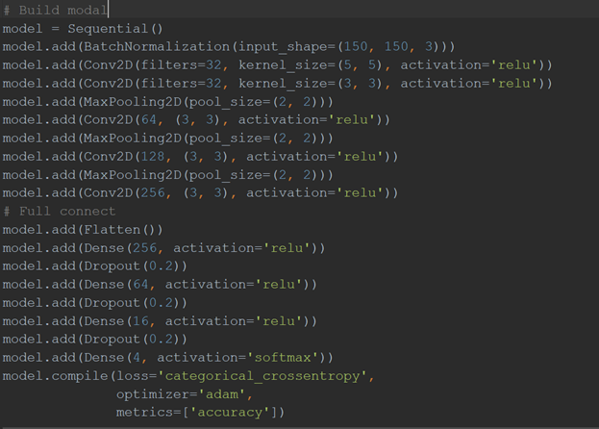
Thực hiện
Thiết kế mô hình CNN
Học phần Máy học nâng cao
7

Slide 9
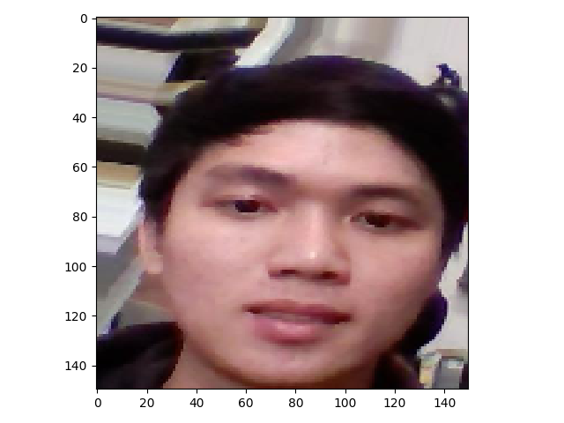
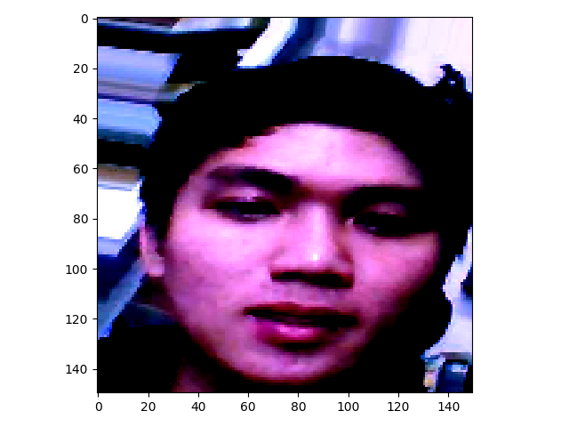
Thực hiện
InInput
Batch Normalization
Học phần Máy học nâng cao
8

Slide 10
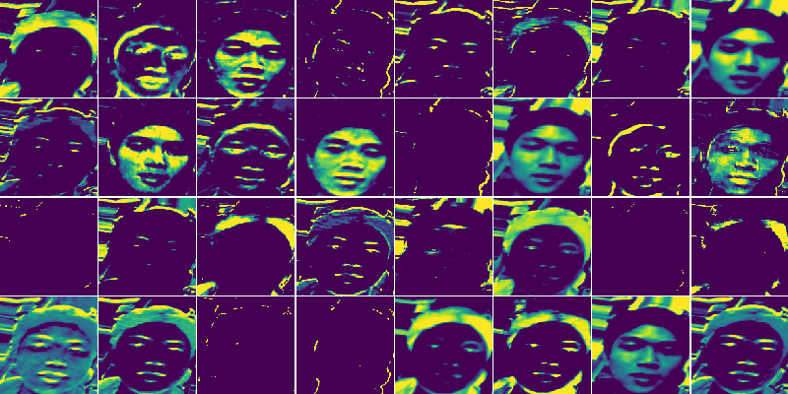
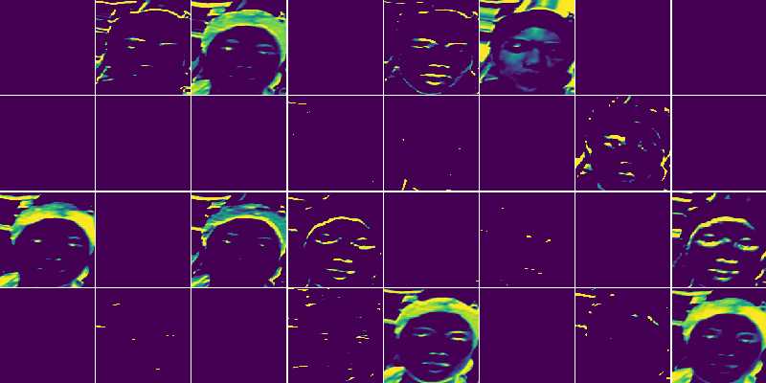
Thực hiện
conv1
conv2
Học phần Máy học nâng cao
9

Slide 11
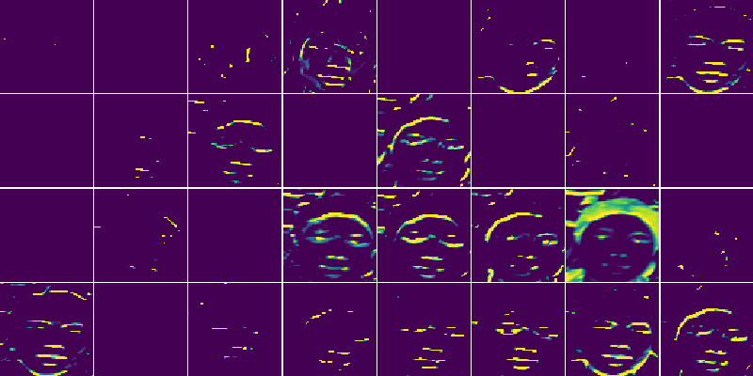
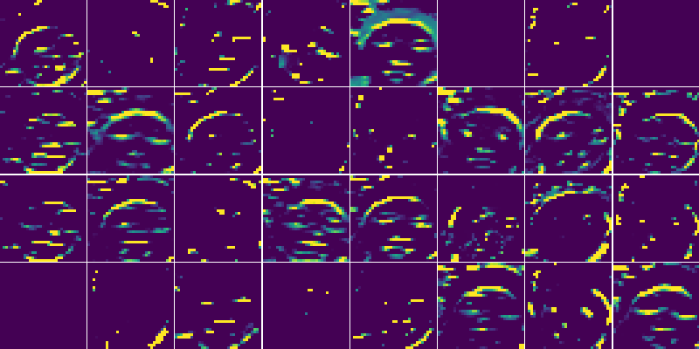
Thực hiện
cconv3
conv4
Học phần Máy học nâng cao
10

Slide 12
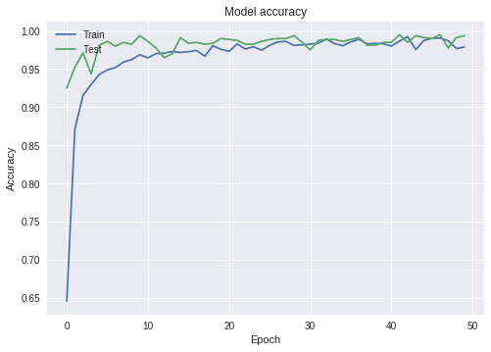
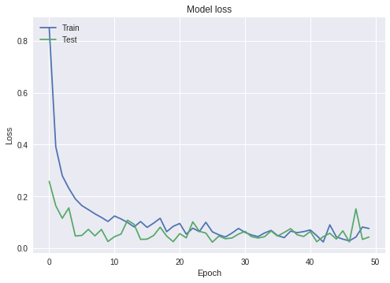
Đánh giá
Học phần Máy học nâng cao
11

Slide 13
Cảm ơn thầy và các bạn đã lắng nghe phần trình bày báo cáo của nhóm.
Sau đây là phần DEMO.

